Slide 1
Gómez & Gómez Dual Language Program Gómez & Gómez Programa de Lenguaje Dual
Dual Language Training Institute
Parent Meeting / Junta de padres
2018 - 2019

Slide 2
Purpose of Bilingual Education Proposito de programas bilingües
Learn knowledge & skills on-grade level using the native language while learning the second language
Aprender contenido a propio nivel en la lengua materna mientras que se aprende el segundo idioma
Knowledge and skills in first language transfer to second language
Contenido y conocimientos en lengua materna se transfiere a la segunda lengua

Slide 3
Dual Language is for All Children! ¡Programa de Lenguaje Dual es para todos los niños!
Dual Language Program/Programa de lenguaje dual
All students learn in two languages
Todos los estudiantes apreden en dos idiomas
3

Slide 4
National Research - Models for Educating Spanish Dominant Students
Investigación Nacional: Modelos para Educar Estudiantes de Habla Español
(English Reading - Lectura en inglés)
Dual Language/Lenguaje Dual
1
1
2
2
Average reading score of native English speakers
El promedio de lectura para estudiantes de habla inglés
Bilingual Programs/Programas Bilingues
3
3
4
5
4
6
7
5
6
7
Program Implementation through 5th Grade only
Programa implementado solamente de K-5 grado
(Thomas & Collier, 2002)

Slide 5
Purpose of Dual Language Program Proposito de Programas de Lenguaje Dual
The number one predictor for long-term academic achievement in English is the extent and quality of L1 schooling found in dual language programs
Para el logro académico a largo plazo en inglés se debe a la cantidad y calidad de instrucción en español que se encuentra en programas de lenguaje dual
(Thomas & Collier, 2002)
5

Slide 7
Instructional Program - Programa Instrucciónal
During PK-1st grade, students learn language arts in their native language
Durante PK-1°, los estudiantes aprenden artes de lenguaje en su lengua materna
Second-fifth grade, students learn language arts in English and Spanish
De segundo a quinto grado, los estudiantes aprenden artes de lenguaje en inglés y en español
All students learn mathematics in English
Todos los estudiantes aprenden matemáticas en inglés
All students learn science & social studies in Spanish
Todos los estudiantes aprenden ciencias y estudios sociales en español

Slide 8
Instructional Program - Programa Instrucciónal
Program is not remedial, but enrichment & challenging, additive
Este programa no es basado en remedios, es enriquecimiento y retos, aumentativos
Enrichment instruction challenges all students with high expectations like gifted & talented students
La instrucción va a retar a todos los estudiantes con expectativas altas como para niños dotados
Students learn content together (bilingual pairs/groups)
Estudiantes aprenden el contenido juntos (pares bilingües o grupos bilingües)
Content is not repeated in both languages; taught in one language only
El contenido no se repite en los dos idiomas; se enseña en un solo idioma

Slide 9
Impact of Gómez & Gómez DLE Program
Impacto del Gómez & Gómez Programa Dual
Most widely implemented DL program in the country!
¡El programa dual mas implementado en el país!
Implemented in 144 school districts across 11 states
Implementado en 144 distritos escolares en 11 estados
Approximately 2 million students have been served through G & G DLE Program over last 22 years
Aproximadamente 2 millones de estudiantes se han servido con G & G Programa Dual los ultimos 22 años
Over 1.2 million students have been served through G & G DLE Program over last 10 years

Slide 10
Impact of Gómez & Gómez DLE Program
Impacto del Gómez & Gómez Programa Dual
Arriba de 1.2 million estudiantes se han servido con el G & G Programa Dual los ultimos 10 years
Any given year, the G & G DLE Program:
is used in over 6000 classrooms & for over 120,000 students
En cualquier año, el G & G Programa Dual:
se usa en mas de 6000 salones y para mas de 120,000 estudiantes
If G & G DLE Program made a life-changing difference for only 1%, this equals to 20,000 lives!
¡Si el G & G Programa Dual hace en cambio de vida para solamente 1%, esto biene siendo 20,000 vidas!

Slide 11
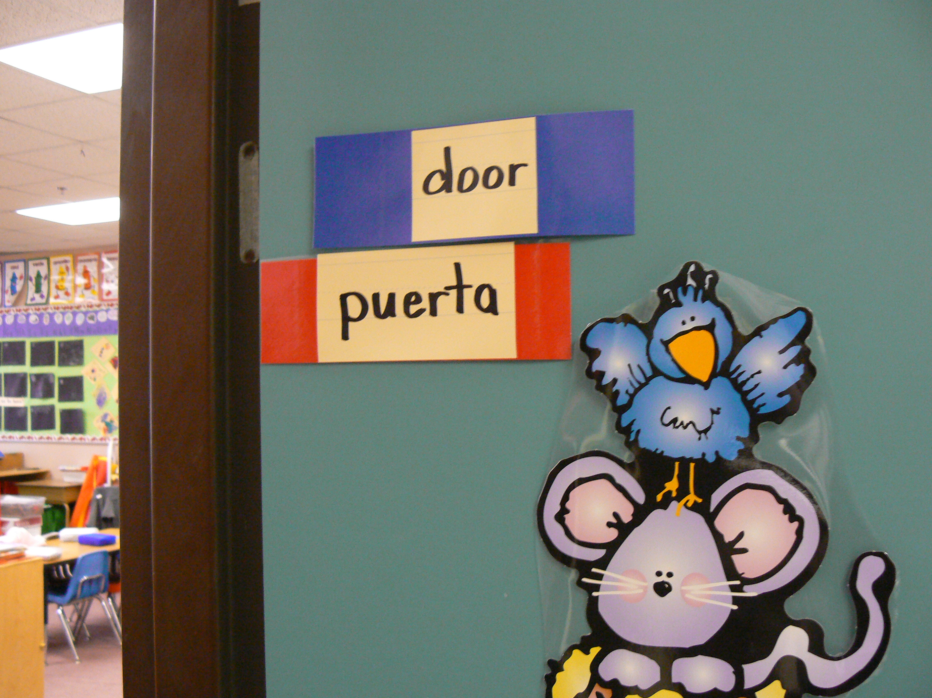
Elements of Gómez & Gómez Dual Language Enrichment Classroom **Classroom Labels**

Slide 12
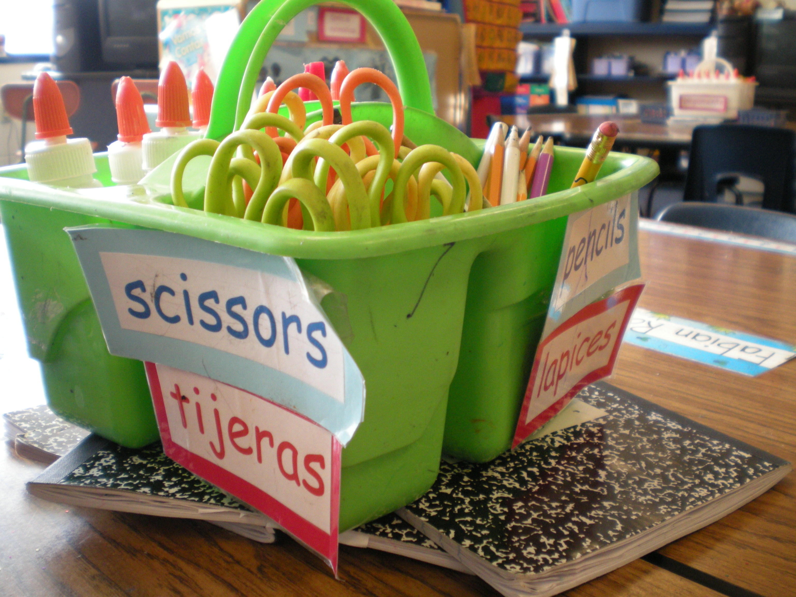

Slide 13
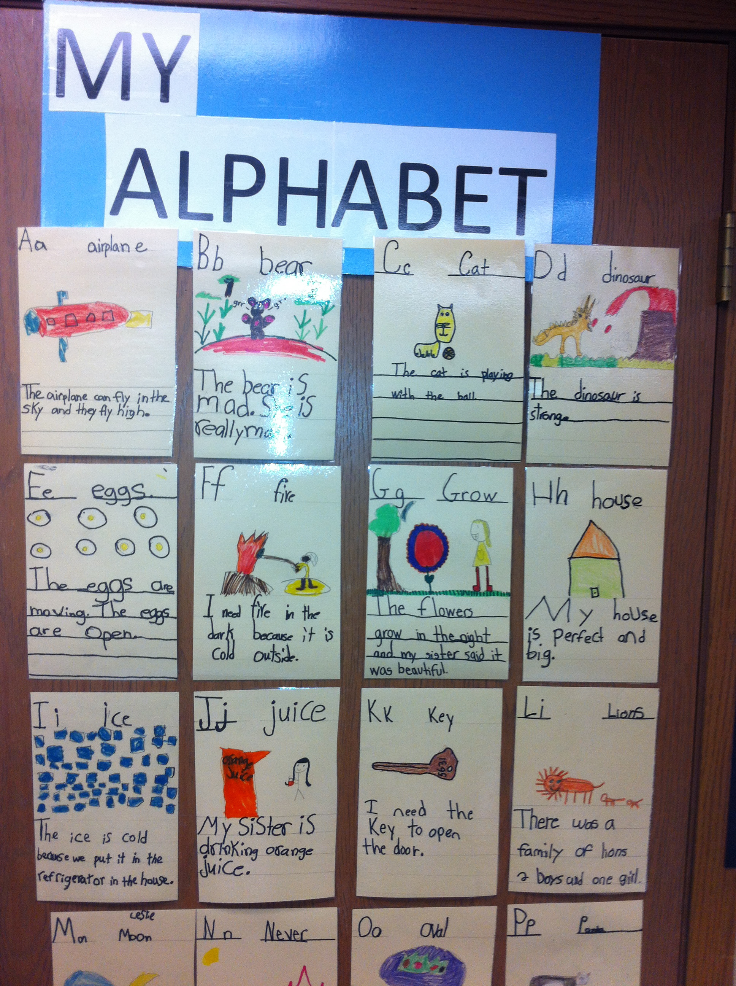

Slide 14
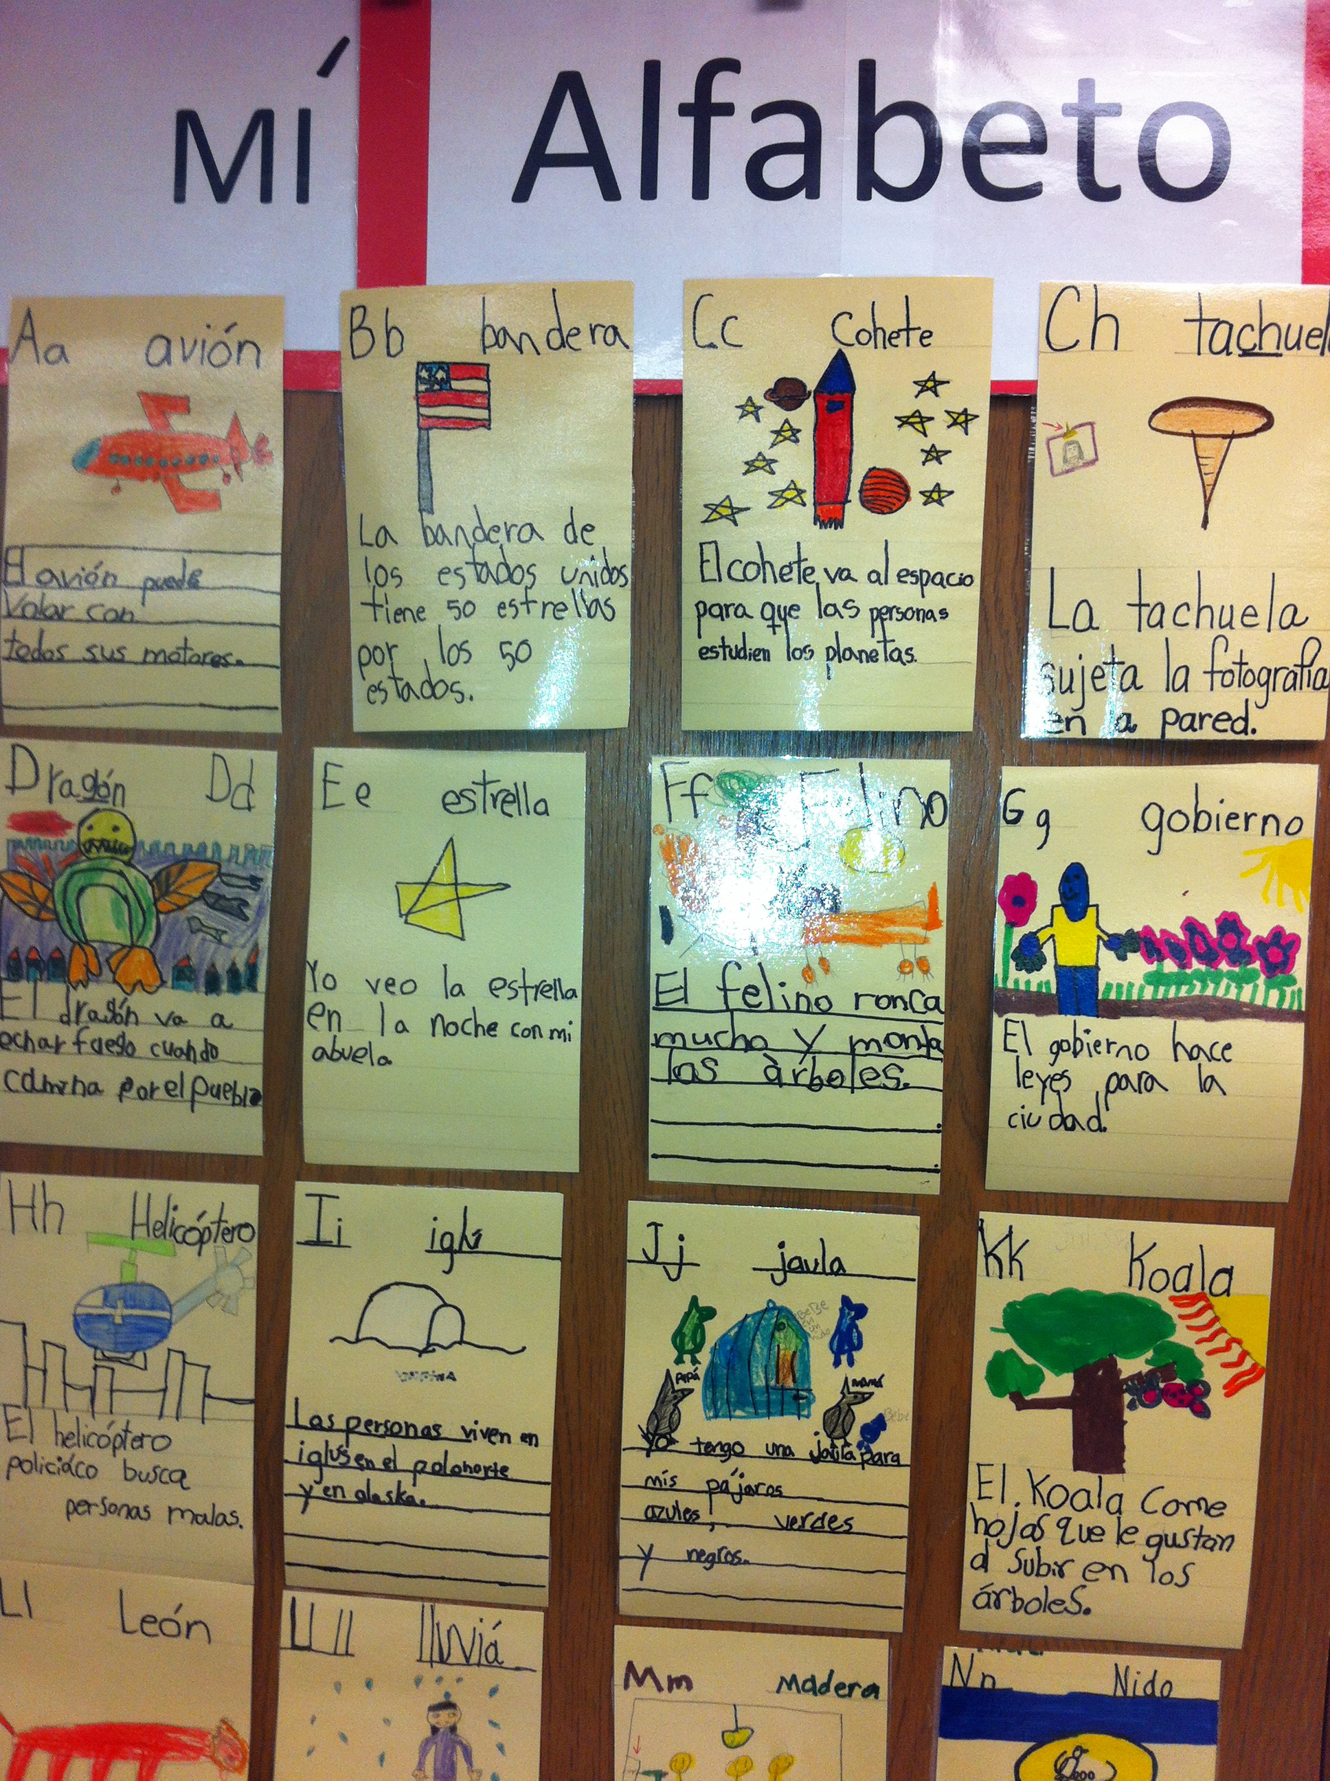

Slide 15
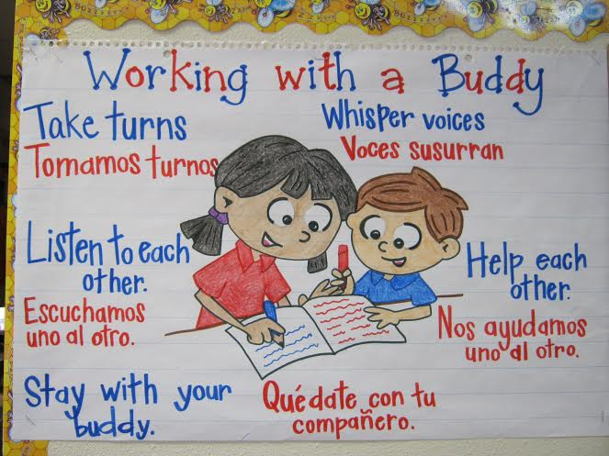

Slide 16
Gómez & Gómez DLE Classroom Bilingual Pairs – Pares Bilingües

Slide 17
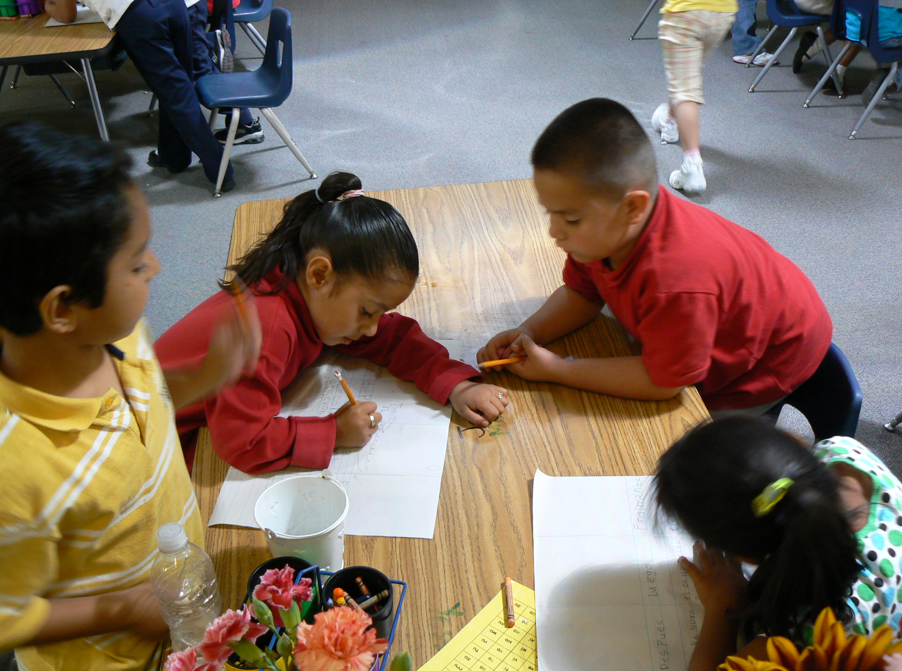
Copyright © 2017-Dual Language Training Institute. All Rights Reserved.

Slide 18
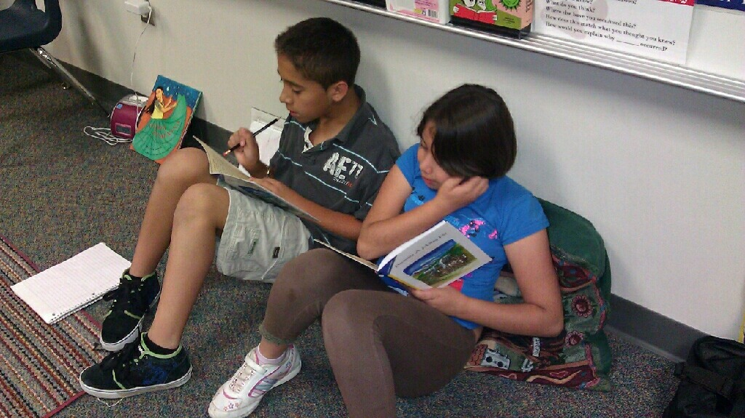

Slide 19
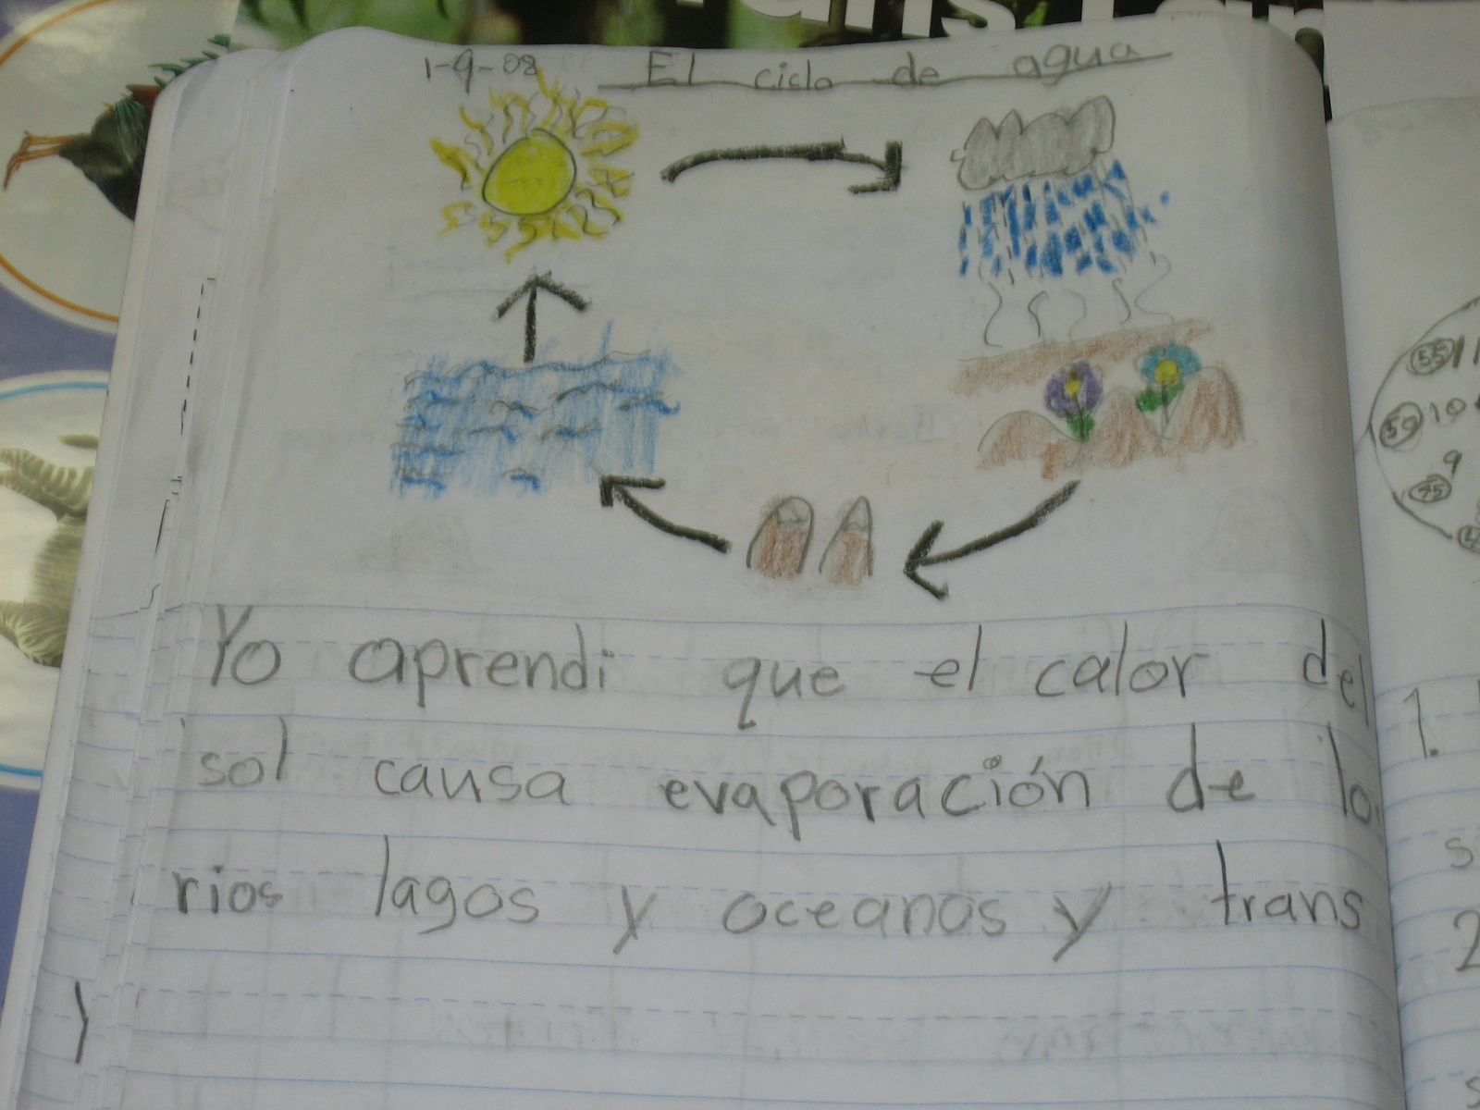

Slide 20
1st Grade Paired Work
Reading and Writing Across the Curriculum!
Copyright © 2017-Dual Language Training Institute. All Rights Reserved.

Slide 21
Benefits of Bilingualism for All Children Beneficios de Capacitación Bilingüe Para Todos Los Niños
Parent support of children through home-school collaboration
Padres deben apoyar a su(s) hijo(s) por medio de la colaboración con la escuela
Learning Advantages (Future Academic Success)
Ventajas de aprendizaje (Exito académico en el futuro)
Value and Respect of one’s Language and Other Languages and Cultures
Valorar y respetar el idioma y cultura de si mismo y otras idiomas y culturas
Economic Advantages (Job Opportunities, NAFTA)
Ventajas económicas (oportunidades de trabajo, NAFTA)

